Slide 1
PAMIĘTNIK 8 - BITOWEGO
WIEŚNIAKA WOJOWNIKA

Slide 2
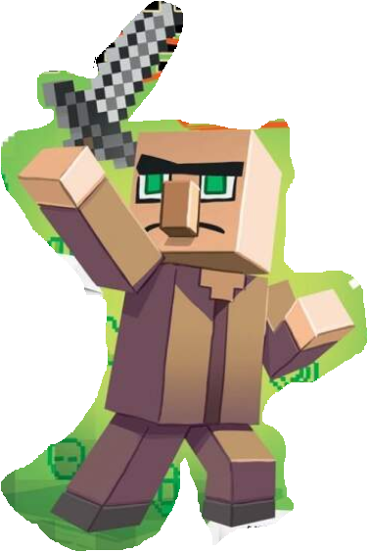
To pamiętnik młodego mieszkańca minecraftowej wioski Runta, który marzy o karierze słynnego wojownika.

Slide 3
Kiedy Runt dowiaduje się, że pięciu najlepszych uczniów w szkole ma szansę rozpocząć kurs wojowniczy, bierze się ostro do roboty! Tak zaczynają się jego przygody:

Slide 4
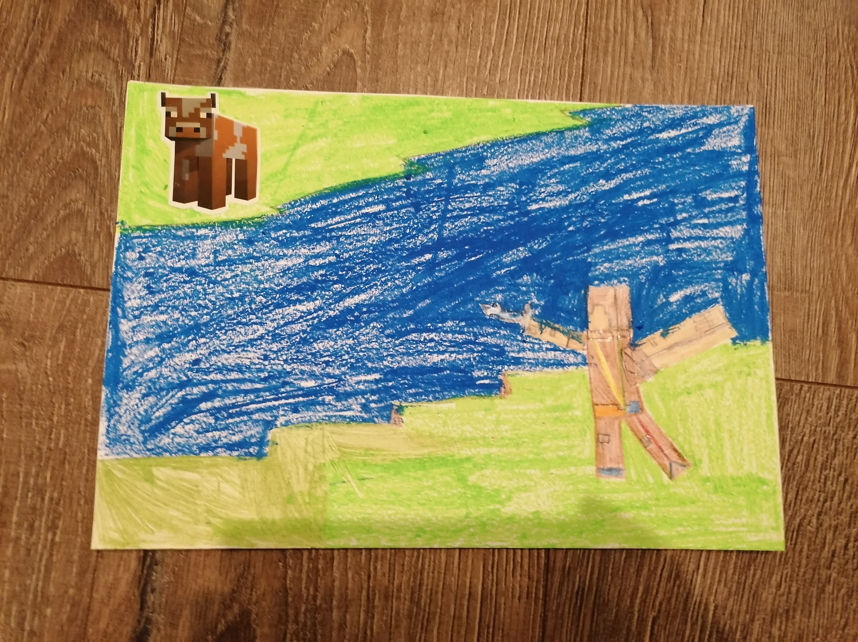

Slide 5
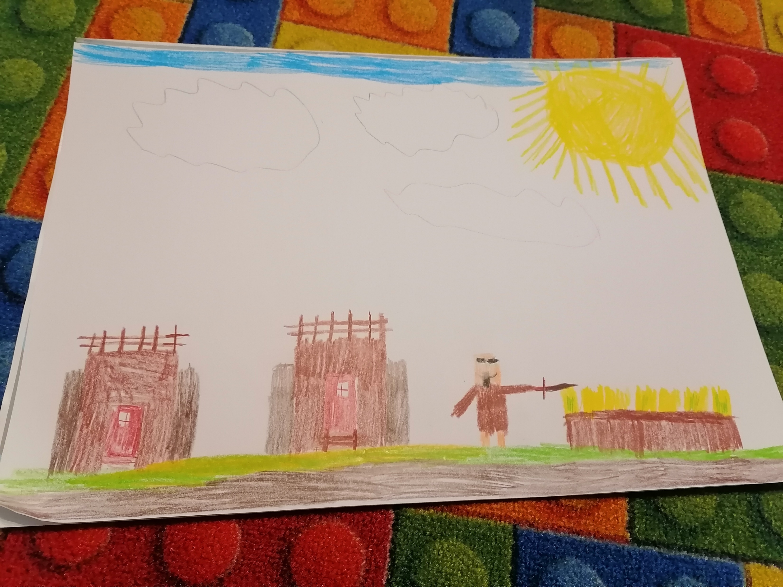

Slide 6
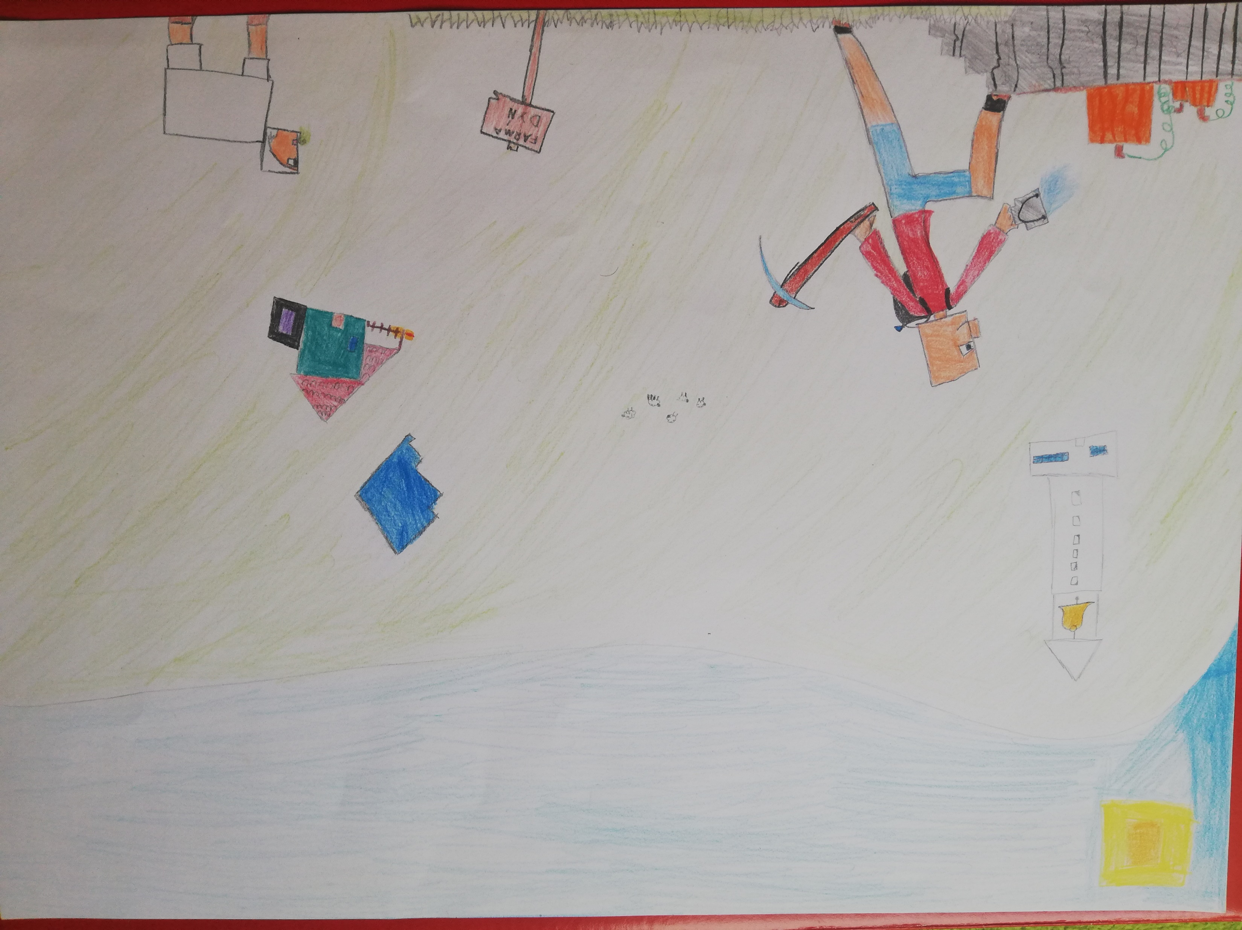

Slide 7
Uczniowie klasy IV B Paweł Lachowicz Hubert Tomera Filip Zając

